Slide 1

主日信息
Sunday Sermon

Slide 2

全人醫治的禱告
Prayers for Whole-Person Healing
波特蘭靈糧堂
April 6, 2025

Slide 3

箴言 Proverbs 4:20-23
我兒，要留心聽我的言詞，側耳聽我的話語， 都不可離你的眼目，要存記在你心中。 因為得著它的，就得了生命，又得了醫全體的良藥。 你要保守你心，勝過保守一切，因為一生的果效是由心發出。
22 For they are life to those who find them
And health to all their body.
23 Watch over your heart with all diligence,
For from it flow the springs of life.

Slide 4
帖撒羅尼迦前書 1 Thess. 5:23-24
願賜平安的 神親自使你們全然成聖！ 又願你們的靈與魂與身子得蒙保守，在我們主耶穌基督降臨的時候，完全無可指摘！ 那召你們的本是信實的，他必成就這事。
Now may the God of peace Himself sanctify you entirely; and may your spirit and soul and body be preserved complete, without blame at the coming of our Lord Jesus Christ. Faithful is He who calls you, and He also will bring it to pass.

Slide 5
詩篇 Psalm 139:13-14
我的肺腑是你所造的；我在母腹中，你已覆庇我。 我要稱謝你，因我受造，奇妙可畏；你的作為奇妙，這是我心深知道的。
For You formed my inward parts;
You wove me in my mother’s womb.
I will give thanks to You, for I am fearfully and wonderfully made;
Wonderful are Your works, and my soul knows it very well.

Slide 6
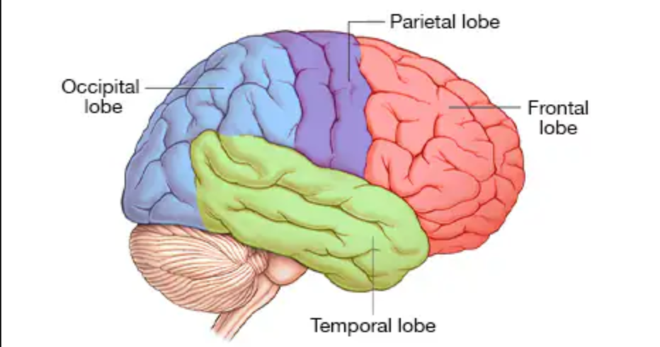
頂葉
枕葉
額葉
大腦
Cerebrum
小腦
Cerebellum
顳葉

Slide 7
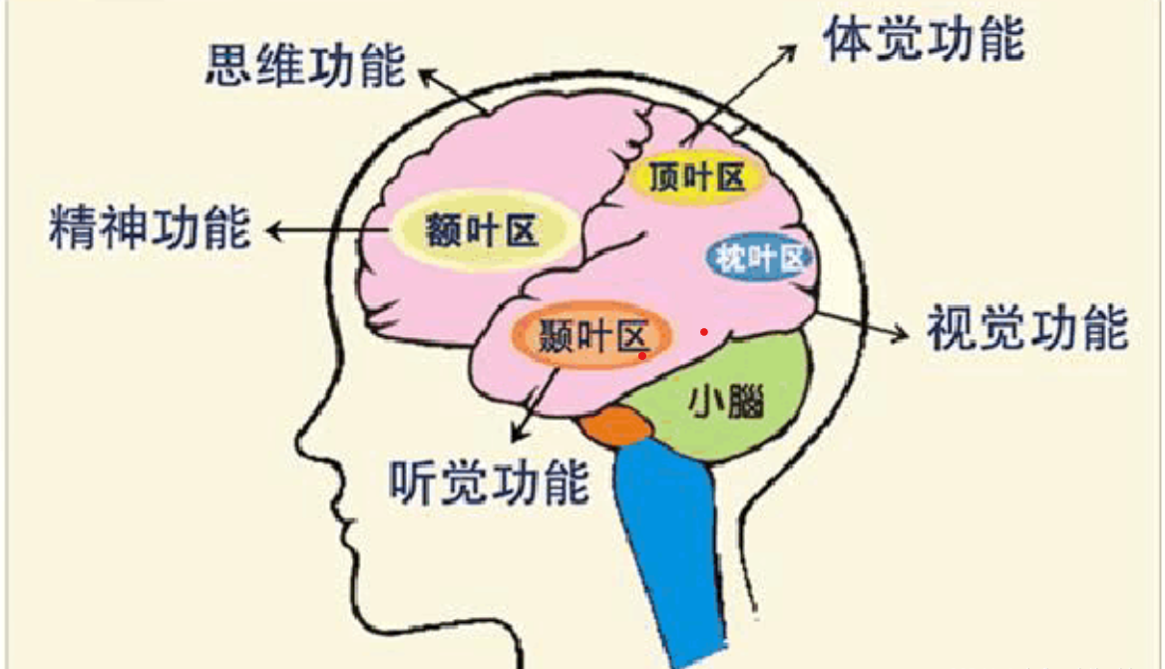

Slide 8

    「額葉 Frontal Lobe」
        控制思維、判斷和行動的功能。 小孩小時會有大人看來不成熟、少根筋舉止，或是無法為言行負責，都是因為「額葉」還正在發展。 科學證明，孩子在互相遊戲中，大腦前端的神經連結將會產生變化，新神經迴路會不斷產生，使人有更好的情緒管理、同理心、注意力、自我抑制、制定計畫、社交技巧、解決問題的能力。

Slide 9
    「頂葉 Perietal Lobe」
        頂葉接受並處理各種感覺訊息，如痛、冷熱、壓力、物體型狀、大小、質材等各種感覺的綜合分析區。 所以與人的空間辨識、空間感受、藝術理解與鑑賞、語言功能有關。

Slide 10
    「枕葉 Occipital Lobe」
        控制視覺的功能。枕葉會幫你： 深度感知：判斷物體之間的距離，像是開車時避免碰撞。枕葉主要就是負責視覺，能處理顏色、光線等視覺刺激。眼睛的視網膜接受視覺刺激後，傳送訊息到枕葉，枕葉解析我們視覺接受到的刺激和資訊。

Slide 11
    「顳葉 Temporal Lobe」
        顳葉是控制聽覺、味覺、嗅覺中樞；顳葉會將聲音理解成文句 (語言理解)。 兩側的顳葉又是長期記憶功能的重要區域。

Slide 12
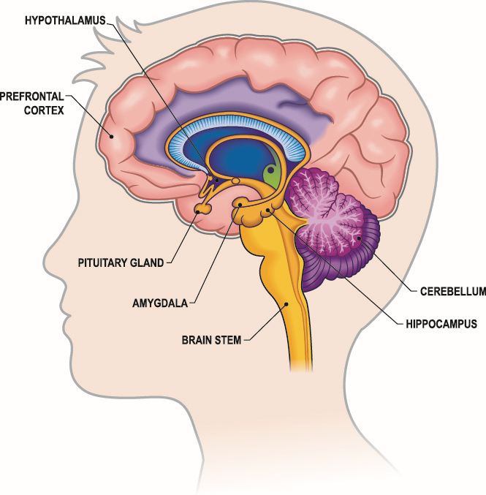
下視丘
額葉
腦下垂體
小腦
杏仁體
海馬迴
腦幹

Slide 13
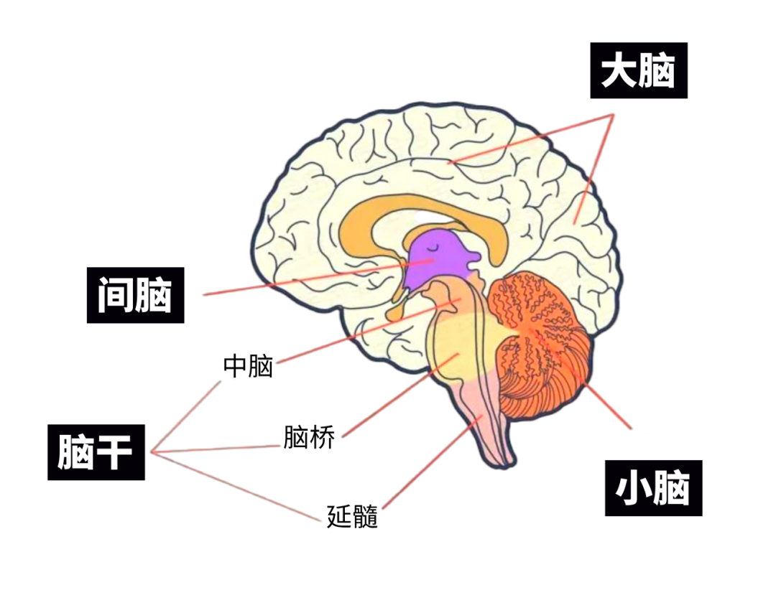
Cerebrum
Diencephalon
Cerebellum
Brain Stem

Slide 14
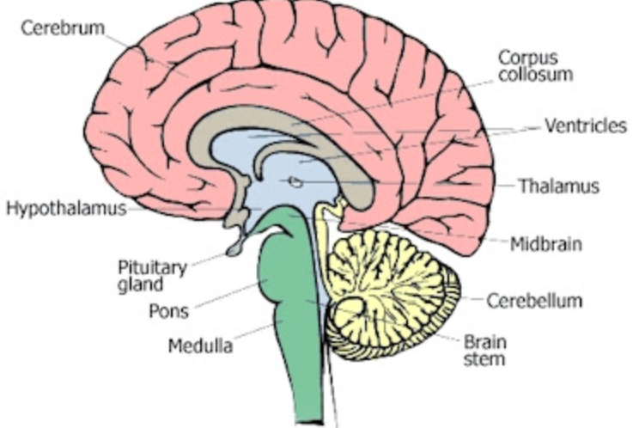

大腦
胼胝體
視丘
下視丘
中腦
腦下垂體
橋腦
小腦
延腦
腦幹

Slide 15
    「杏仁體 Amygdala」
        杏仁體是邊緣系統的皮質下中樞，有調節內臟活動和產生情緒的功能。 杏仁體可以產生恐懼、憤怒、厭惡、不安、悲傷、焦慮等情緒，這些情緒就像身體的警鈴，在面對外在壓力或挫折時，產生攻擊(Fight)、逃避(Flight)和呆滯(Freeze)等對應行為。

Slide 16
    「海馬迴 Hippocampus」
        海馬迴是人腦中負責學習與記憶的重要部位，也是許多神經疾病的發病點，像是阿茲海莫症，失憶症，中風，癲癇，長期壓力等等。

Slide 17
    「腦下垂體 Pituitary gland」
        腦下垂體是我們內分泌系統的樞紐。 負責調控人體荷爾蒙的平衡，主要分泌促腎上腺皮質素、促甲狀腺素、促性腺素、生長激素及抗利尿激素等荷爾蒙。 聯結神經系統 (neuron system) 和內分泌系統 (endocrine system)

Slide 18
    「下視丘 Hypothalamus」
        下視丘協助腦下垂體調控甲狀腺、腎上腺、性腺等內分泌腺體的功能，以調節體重、 胃口、體溫、鈉水平衡及情緒，同時與生長、泌乳、生產及睡眠等活動有關，以維持穩定的生理與心理的狀態。

Slide 19
    「視丘 Thalamus」
        視丘是所有感覺訊息（嗅覺除外）傳到大腦皮層必經的轉運中樞，也與某些情緒和記憶有關。

Slide 20
    「胼胝體 Corpus callosum」
        胼胝體連接左右兩個大腦半球，兩半球之間的通信多數依賴它進行。

Slide 21
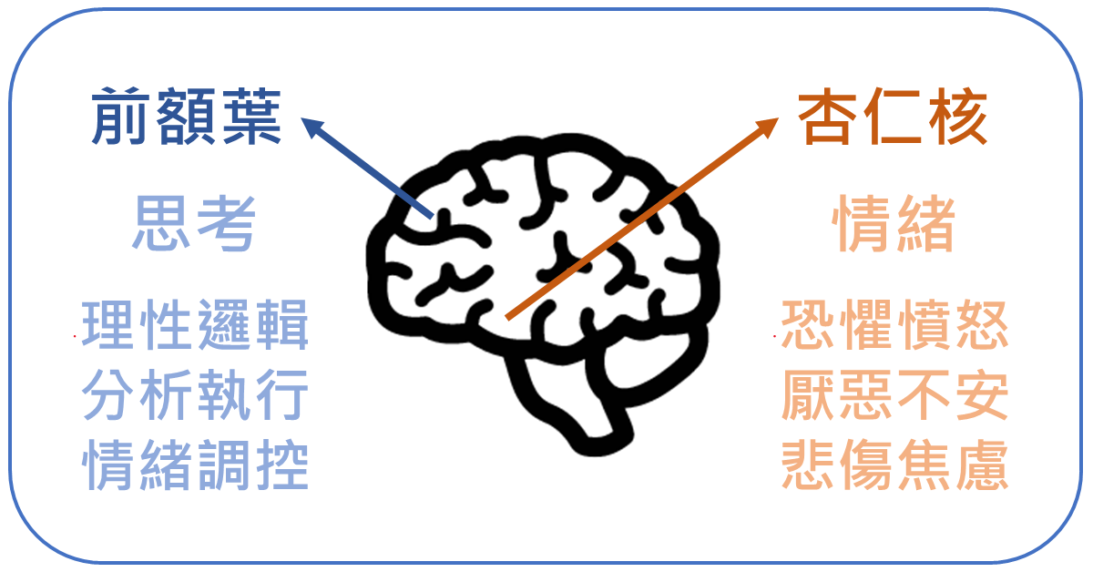
Frontal Lobe
Amygdala

Slide 22
以弗所書 Ephesians 6:4
你們作父親的，不要惹兒女的氣，只要照著主的教訓和警戒養育他們。
Fathers, do not provoke your children to anger, but bring them up in the discipline and instruction of the Lord.

Slide 23
歌羅西書 Colossians 3:21
你們作父親的，不要惹兒女的氣，恐怕他們失了志氣 (灰心喪志)。
Fathers, do not exasperate your children, so that they will not lose heart.

Slide 24

Play Video
「Dr. Susan Richards」

Slide 25
帖撒羅尼迦前書 1 Thess. 5:23-24
願賜平安的 神親自使你們全然成聖！ 又願你們的靈與魂與身子得蒙保守，在我們主耶穌基督降臨的時候，完全無可指摘！ 那召你們的本是信實的，他必成就這事。
Now may the God of peace Himself sanctify you entirely; and may your spirit and soul and body be preserved complete, without blame at the coming of our Lord Jesus Christ. Faithful is He who calls you, and He also will bring it to pass.

Slide 26
    小組教會與腦的健康
          歡迎破冰 ─ 社交互動是天然的抗壓劑
          敬拜讚美 ─ 刺激活化腦細胞突觸增生
          神的話語 ─ 得著生命與醫全體的良藥
          禱告默想 ─ 刺激分泌「血清素」與「多巴胺」，長期禱告使額葉厚度增加

Slide 27
回應詩歌 Response Song
「親愛耶穌醫治救主 Healing Savior」

